Slide 1

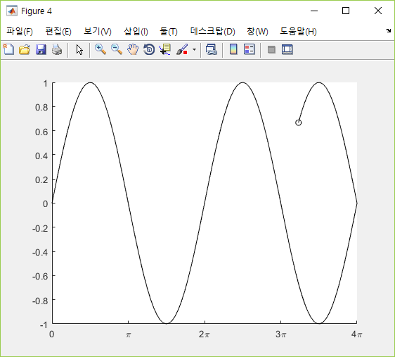
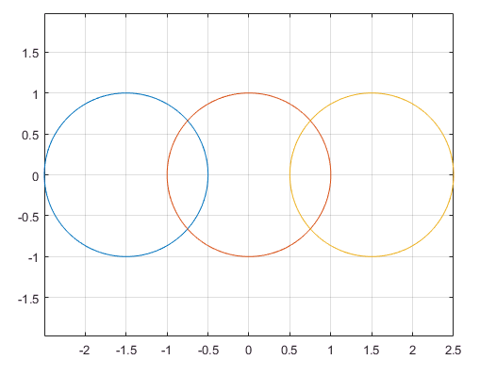


미션 – 움직이는 그래프 그리기
A
B
암호화된 anim_lines.p 파일을 내려 받아 실행시켜 보고 같은 동작을 하도록 my_lines.m 파일을 작성한 후 데모 확인을 받으시오.
암호화된 rotating_circle.p 파일을 내려받아 실행시켜보고 같은 동작을 하도록 my_circle.m 파일을 작성한 후 데모 확인을 받으시오.
0~4$π$ 까지 움직이고 끝에서 반사되어 되돌아 오는 사인 그래프
데모 확인
왼쪽과 같은 세 원의 가운데 원 모양의 도형을0~2.5 $π의$ 각도로 회전 시킨 후 멈추기
데모

